Slide 1
確率と確率変数
第3章（pp. 30）

Slide 2
確率の考え方

Slide 3
（１）確率に関する諸定義

Slide 4
確率に関する諸定義
確率
偶然性の確からしさを測る指標
事象
偶然性を伴って生じる結果
サイコロを投げて「2」の目が出ること
コインを投げて表が出ること

Slide 5

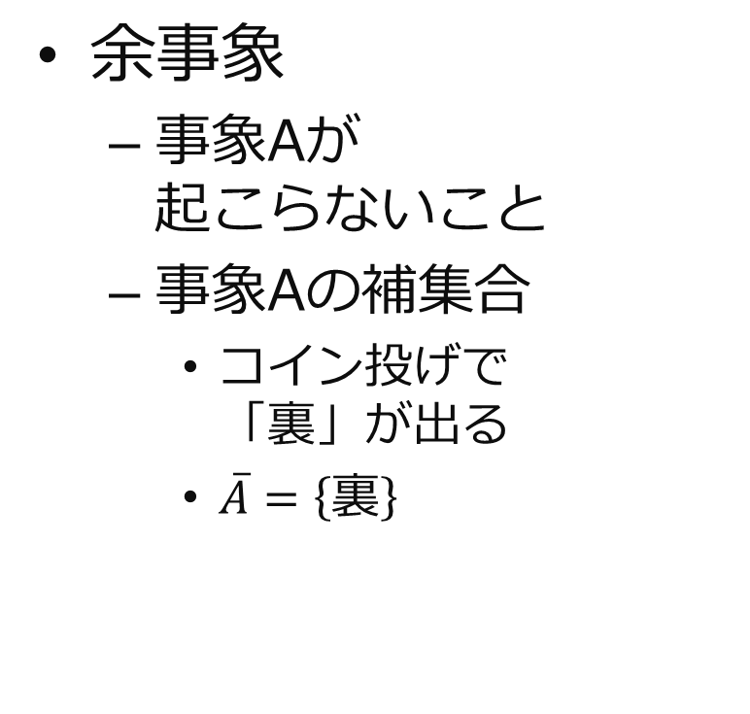

確率に関する諸定義
例） 事象A： コイン投げで「表」が出ること
余事象
事象Aが 起こらないこと
事象Aの補集合
コイン投げで 「裏」が出る
$\overline{A}=\left\{裏\right\}$
$$A$$
$$\overline{A}$$

Slide 6
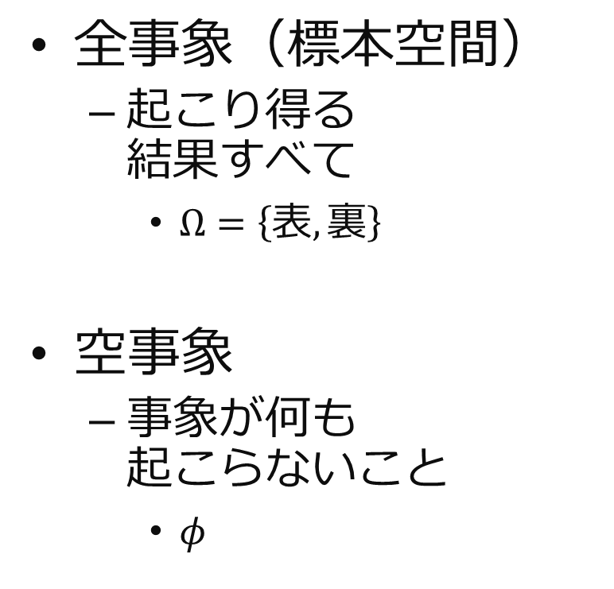



確率に関する諸定義
例） 事象A： コイン投げで「表」が出ること
$$φ$$
全事象（標本空間）
起こり得る 結果すべて
$Ω=\left\{表, 裏\right\}$
空事象
事象が何も 起こらないこと
$φ$
$$Ω$$
$$A$$
$$\overline{A}$$

Slide 7

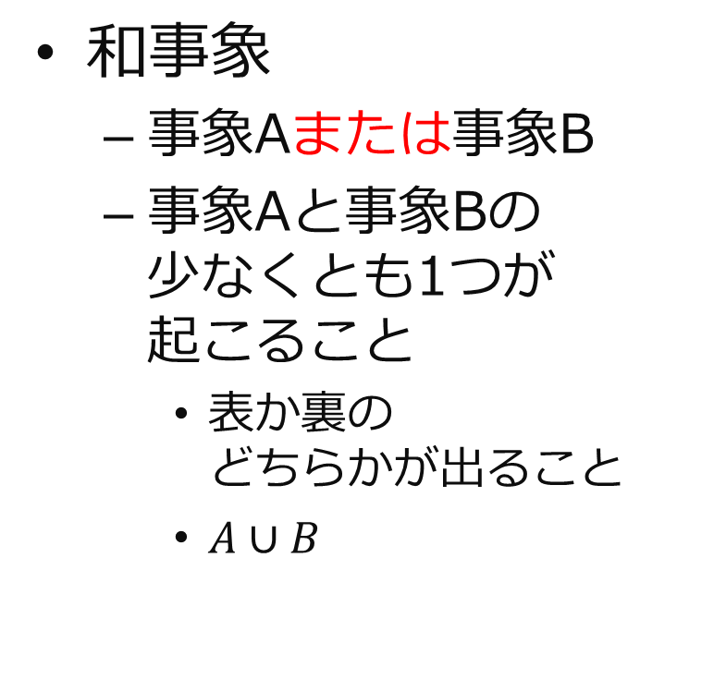


確率に関する諸定義
例） 事象A： コイン投げで「表」が出ること
事象B： コイン投げで「裏」が出ること
和事象
事象Aまたは事象B
事象Aと事象Bの 少なくとも1つが 起こること
表か裏の どちらかが出ること
$A∪B$
$$Ω$$
$$A$$
$$B$$
$$A∪B$$

Slide 8
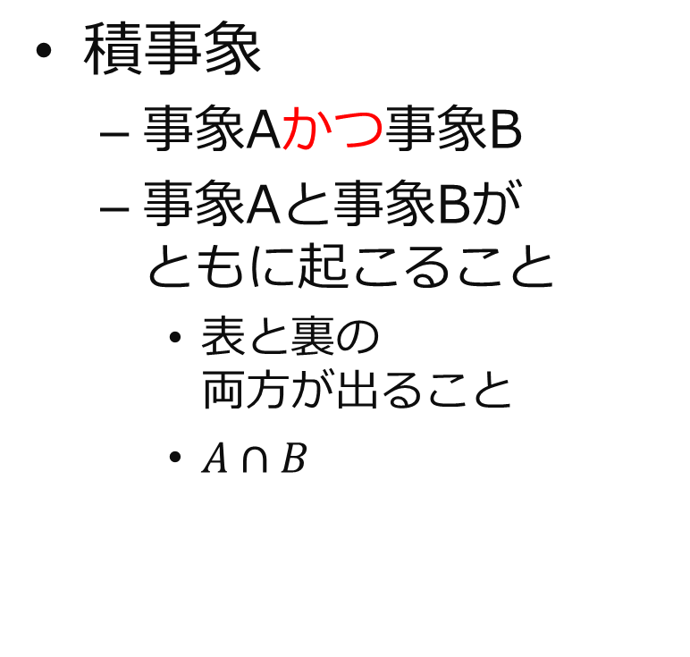



確率に関する諸定義
例） 事象A： コイン投げで「表」が出ること
事象B： コイン投げで「裏」が出ること
積事象
事象Aかつ事象B
事象Aと事象Bが ともに起こること
表と裏の 両方が出ること
$A∩B$
$$Ω$$
$$A$$
$$B$$
$$A∩B$$

Slide 9
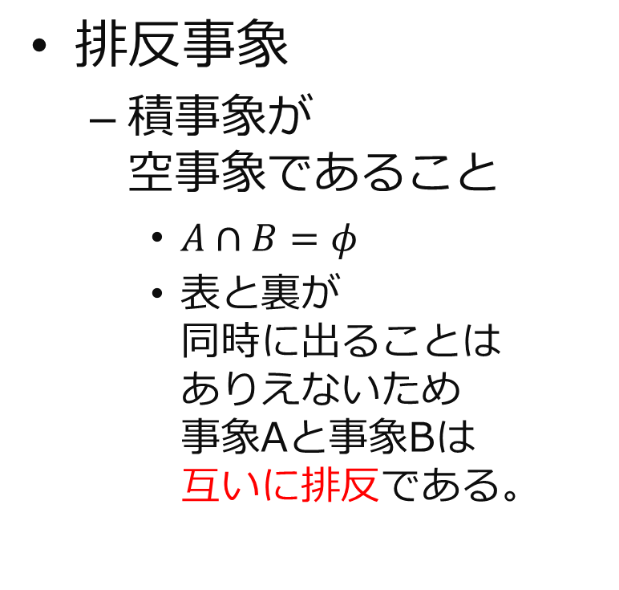



確率に関する諸定義
例） 事象A： コイン投げで「表」が出ること
事象B： コイン投げで「裏」が出ること
排反事象
積事象が 空事象であること
$A∩B=φ$
表と裏が 同時に出ることは ありえないため 事象Aと事象Bは 互いに排反である。
$$Ω$$
$$A∩B=φ$$
$$A$$
$$B$$

Slide 10
例題3-1 サイコロによる事象の例
事象A
出た目が偶数
2, 4, 6
事象B
出た目が2
2
全事象
サイコロの目すべて
1, 2, 3, 4, 5, 6

Slide 11



例題3-1 サイコロによる事象の例
$$Ω$$
事象A
出た目が偶数
2, 4, 6
事象B
出た目が2
2
全事象
サイコロの目すべて
1, 2, 3, 4, 5, 6
$$A$$
$$B$$

Slide 12
例題3-1 サイコロによる事象の例
$$Ω$$
事象A
出た目が偶数
2, 4, 6
余事象：1, 3, 5
Aの円に入らないもの
事象B
出た目が2
2
余事象：1, 3, 4, 5, 6
Bの円に入らないもの
全事象
サイコロの目すべて
1, 2, 3, 4, 5, 6
6
4
$$A$$
2
$$B$$
1
3
5
要素ひとつひとつのことを 【根元事象】という

Slide 13


例題3-1 サイコロによる事象の例
$$Ω$$
事象A
出た目が偶数
2, 4, 6
余事象：1, 3, 5
Aの円に入らないもの
事象B
出た目が2
2
余事象：1, 3, 4, 5, 6
Bの円に入らないもの
全事象
サイコロの目すべて
1, 2, 3, 4, 5, 6
6
4
2
$$A$$
$$B$$
1
3
5
正確なベン図は↑
事象Bは事象Aの 部分集合である

Slide 14
（２）確率の公理

Slide 15
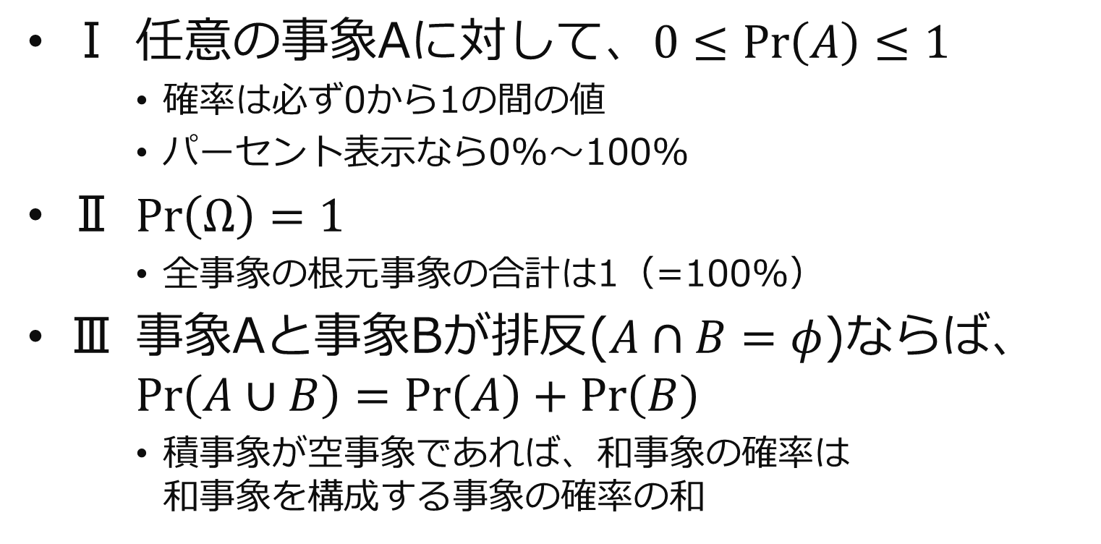
【！重要！】確率の公理
確率の公理（probability axioms）
以下の性質を満たさないものは確率ではない
Ⅰ 任意の事象Aに対して、$0≤\operatorname{Pr}\left(A\right)≤1$
確率は必ず0から1の間の値
パーセント表示なら0%～100%
Ⅱ $\operatorname{Pr}\left(Ω\right)=1$
全事象の根元事象の合計は1（=100%）
Ⅲ 事象Aと事象Bが排反($A∩B=φ$)ならば、 $\operatorname{Pr}\left(A∪B\right)=\operatorname{Pr}\left(A\right)+\operatorname{Pr}\left(B\right)$
積事象が空事象であれば、和事象の確率は 和事象を構成する事象の確率の和

Slide 16
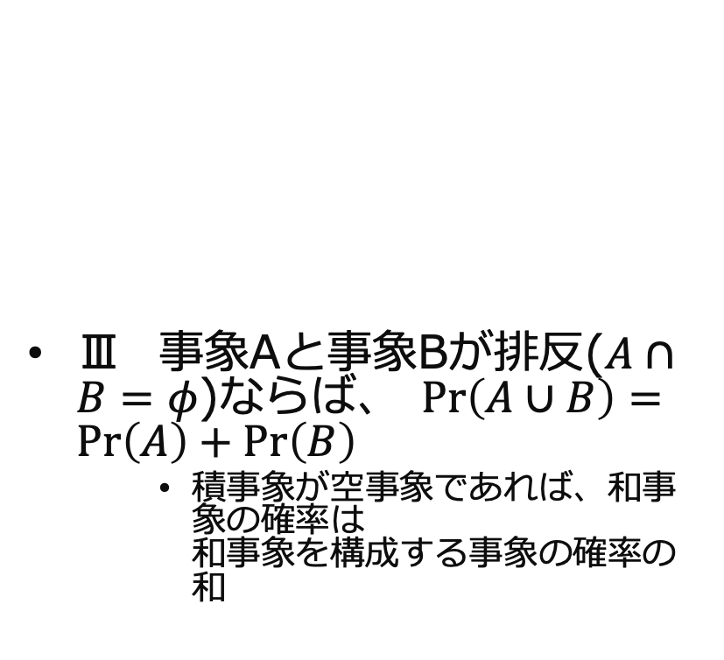
【！重要！】確率の公理
確率の公理（probability axioms）
以下の性質を満たさないものは確率ではない
Ⅰ 任意の事象Aに対して、$0≤\operatorname{Pr}\left(A\right)≤1$
確率は必ず0から1の間の値
パーセント表示なら0%～100%
Ⅱ $\operatorname{Pr}\left(Ω\right)=1$
全事象の根元事象の合計は1（=100%）
Ⅲ 事象Aと事象Bが排反($A∩B=φ$)ならば、 $\operatorname{Pr}\left(A∪B\right)=\operatorname{Pr}\left(A\right)+\operatorname{Pr}\left(B\right)$
積事象が空事象であれば、和事象の確率は 和事象を構成する事象の確率の和
$$Ω$$
$$A∩B=φ$$
$$A$$
$$B$$

Slide 17
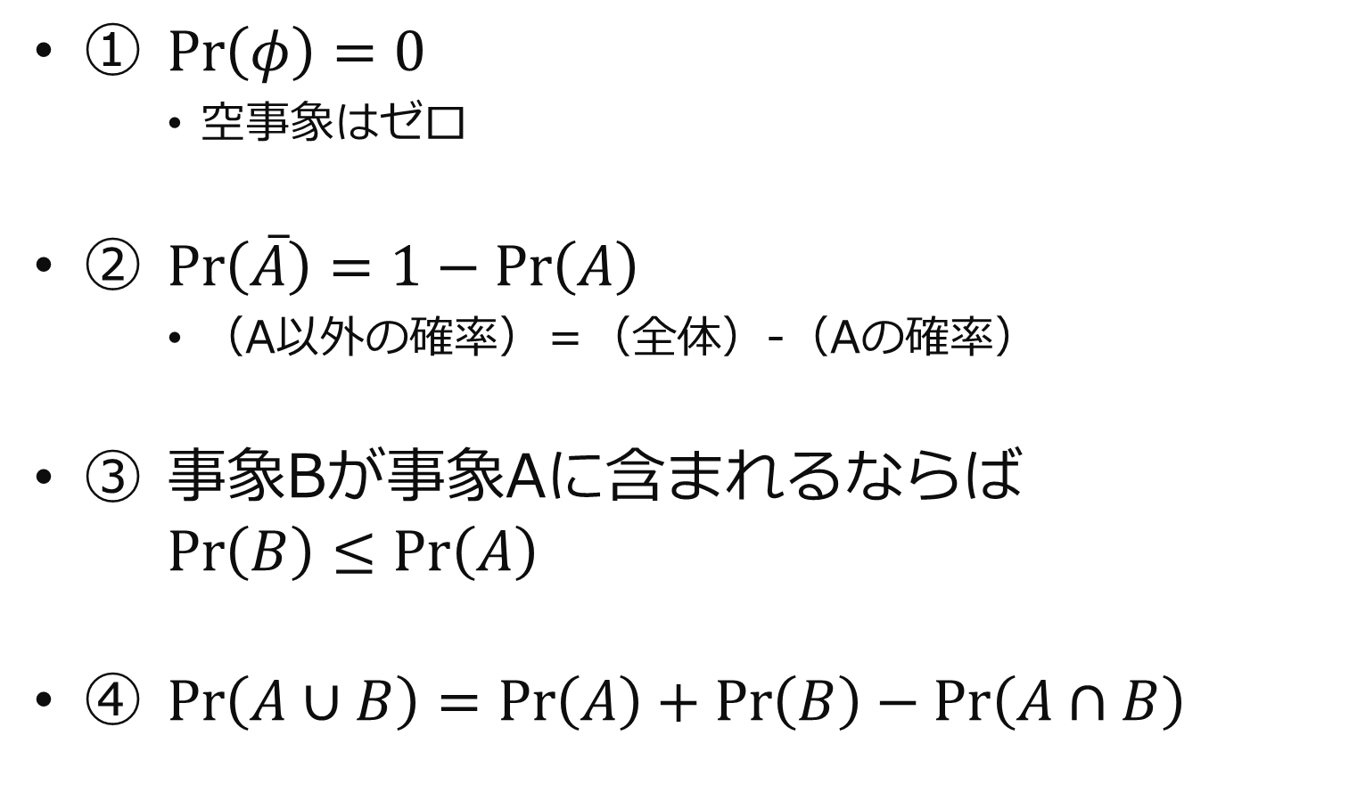
確率の公理から導かれる定理１
① $\operatorname{Pr}\left(φ\right)=0$
空事象はゼロ
② $\operatorname{Pr}\left(\overline{A}\right)=1−\operatorname{Pr}\left(A\right)$
（A以外の確率）＝（全体）-（Aの確率）
③ 事象Bが事象Aに含まれるならば $\operatorname{Pr}\left(B\right)≤\operatorname{Pr}\left(A\right)$
④ $\operatorname{Pr}\left(A∪B\right)=\operatorname{Pr}\left(A\right)+\operatorname{Pr}\left(B\right)−\operatorname{Pr}\left(A∩B\right)$

Slide 18

確率の公理から導かれる定理１
$$Ω$$
① $\operatorname{Pr}\left(φ\right)=0$
空事象はゼロ
② $\operatorname{Pr}\left(\overline{A}\right)=1−\operatorname{Pr}\left(A\right)$
（A以外の確率）＝（全体）-（Aの確率）
③ 事象Bが事象Aに含まれるならば $\operatorname{Pr}\left(B\right)≤\operatorname{Pr}\left(A\right)$
図で見ると一目瞭然
④ $\operatorname{Pr}\left(A∪B\right)=\operatorname{Pr}\left(A\right)+\operatorname{Pr}\left(B\right)−\operatorname{Pr}\left(A∩B\right)$
$$A$$
$$B$$

Slide 19



確率の公理から導かれる定理１
④ $\operatorname{Pr}\left(A∪B\right)=\operatorname{Pr}\left(A\right)+\operatorname{Pr}\left(B\right)−\operatorname{Pr}\left(A∩B\right)$
図でみるとわかりやすい
薄い円A（$\operatorname{Pr}\left(A\right)$）と 薄い円B（$\operatorname{Pr}\left(B\right)$）の合計から 重複している 濃色部分（$\operatorname{Pr}\left(A∩B\right)$） を引く
$$Ω$$
$$A$$
$$B$$
確率の加法定理
$$A∩B$$

Slide 20
（３）先験確率と経験確率

Slide 21
先験確率と経験確率
先験確率（事前確率）
根元事象の可能性が同等であると考えて定義
根元事象： 事象におけるひとつの要素
事象に含まれる根元事象の数を計算して定義
事象自体がまったくわからない場合は困難
経験確率（客観確率）
試行の数を十分大きくしたときに 相対度数がある値に近づくならば 相対度数を確率として定義
試行： 同じ条件のもとで繰り返し実験を行うこと
試行できない場合や 事象がめったに起こらない場合は困難

Slide 22
先験確率と経験確率
先験確率（事前確率）
根元事象の可能性が同等であると考えて定義
根元事象： 事象におけるひとつの要素
事象に含まれる根元事象の数を計算して定義
事象自体がまったくわからない場合は困難
経験確率（客観確率）
試行の数を十分大きくしたときに 相対度数がある値に近づくならば 相対度数を確率として定義
試行： 同じ条件のもとで繰り返し実験を行うこと
試行できない場合や 事象がめったに起こらない場合は困難
コイン投げ
根元事象： 表、裏
⇒２個
先験確率： 1/2
サイコロ
根元事象： 1, 2, 3, 4, 5, 6
⇒6個
先験確率： 1/6

Slide 23
先験確率と経験確率
先験確率（事前確率）
根元事象の可能性が同等であると考えて定義
根元事象： 事象におけるひとつの要素
事象に含まれる根元事象の数を計算して定義
事象自体がまったくわからない場合は困難
経験確率（客観確率）
試行の数を十分大きくしたときに 相対度数がある値に近づくならば 相対度数を確率として定義
試行： 同じ条件のもとで繰り返し実験を行うこと
試行できない場合や 事象がめったに起こらない場合は困難
コイン投げ（50回）
【度数】
表：27 裏：23
【相対度数】
0.54 0.46
コイン投げ（20000回）
【度数】
表：9948 裏：10052
【相対度数】
0.4974 0.5026

Slide 24
公理・定理・定義のちがい

Slide 25
（４）条件付き確率

Slide 26
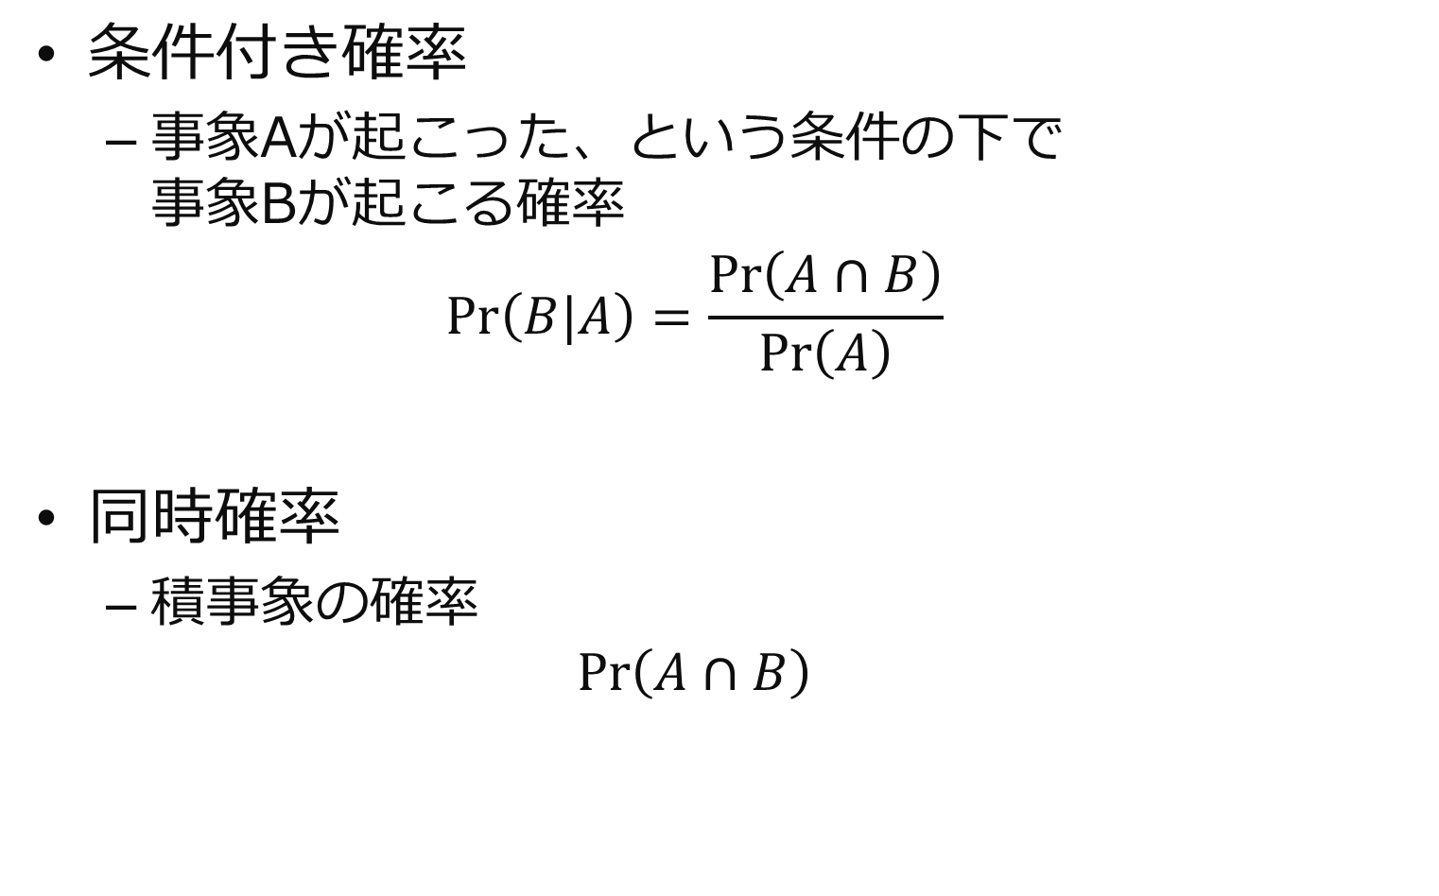
条件付き確率
条件付き確率
事象Aが起こった、という条件の下で 事象Bが起こる確率
$$\operatorname{Pr}\left(B|A\right)=\frac{\operatorname{Pr}\left(A∩B\right)}{\operatorname{Pr}\left(A\right)}$$
同時確率
積事象の確率
$$\operatorname{Pr}\left(A∩B\right)$$
定義１

Slide 27



条件付き確率
条件付き確率
事象Aが起こった、という条件の下で 事象Bが起こる確率
$$\operatorname{Pr}\left(B|A\right)=\frac{\operatorname{Pr}\left(A∩B\right)}{\operatorname{Pr}\left(A\right)}$$
同時確率
積事象の確率
$$\operatorname{Pr}\left(A∩B\right)$$
定義１
$$Ω$$
$$A$$
$$B$$
$$\operatorname{Pr}\left(A∩B\right)$$

Slide 28


確率の乗法定理
条件付き確率 事象Aが起こった条件下で事象Bが起こる確率
$\operatorname{Pr}\left(B|A\right)=\frac{\operatorname{Pr}\left(A∩B\right)}{\operatorname{Pr}\left(A\right)}$
確率の乗法定理
$$\operatorname{Pr}\left(B|A\right)\operatorname{Pr}\left(A\right)=\operatorname{Pr}\left(A∩B\right)$$
条件付き確率の右辺の分母を移項
定理２

Slide 29


定理３
確率の乗法定理 $\operatorname{Pr}\left(B|A\right)\operatorname{Pr}\left(A\right)=\operatorname{Pr}\left(A∩B\right)$
事象Bの確率の書き換え
$$\operatorname{Pr}\left(B\right)=\operatorname{Pr}\left(A∩B\right)+\operatorname{Pr}\left(\overline{A}∩B\right)=\operatorname{Pr}\left(B|A\right)\operatorname{Pr}\left(A\right)+\operatorname{Pr}\left(B|\overline{A}\right)\operatorname{Pr}\left(\overline{A}\right)$$
定理３
事象B（Bの円）を ２つに分けて 乗法定理を代入

Slide 30
（５）事象の独立性

Slide 31
事象の独立性
$$Ω$$
$$A∩B=φ$$
独立
事象Bの起こる確率が 事象Aの結果にまったく影響を受けない
条件付き確率でない
事象Aと事象Bが独立のとき 同時確率は積として表現できる
$$A$$
$$B$$

Slide 32
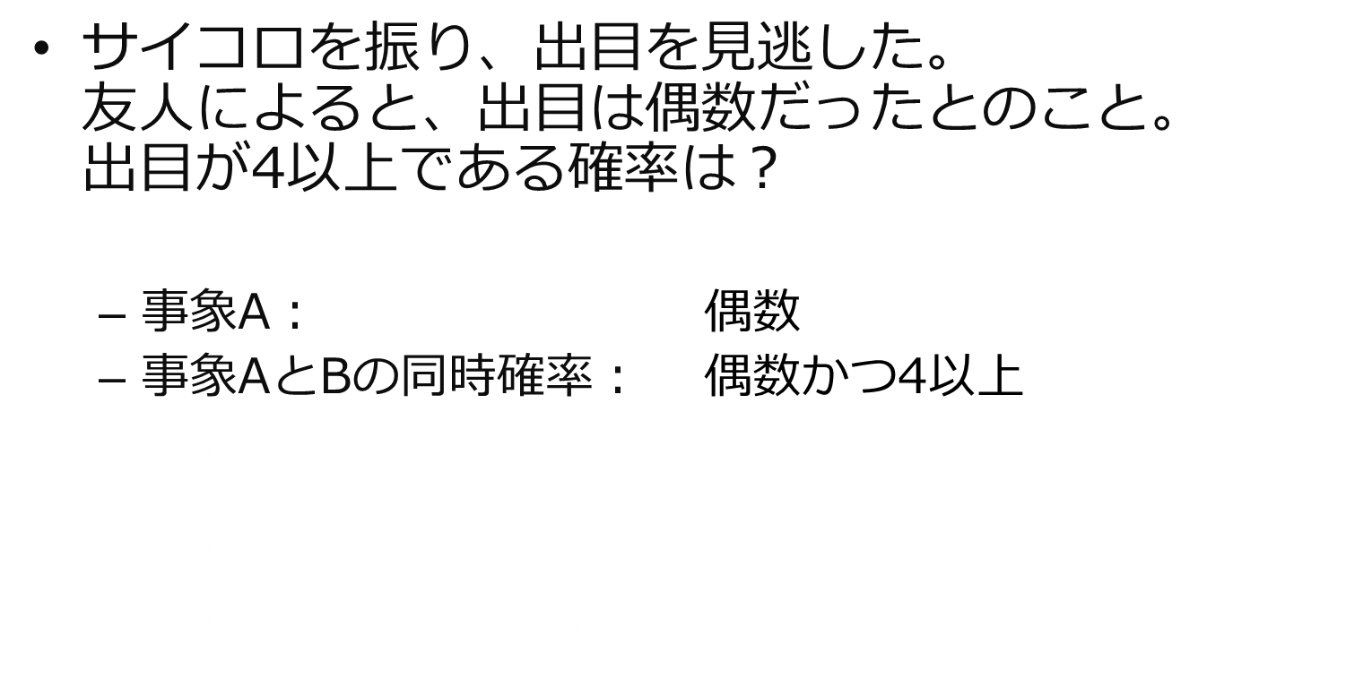
【条件付き確率】ってどんな状況？
条件付き確率 事象Aが起こった条件下で事象Bが起こる確率
$\operatorname{Pr}\left(B|A\right)=\frac{\operatorname{Pr}\left(A∩B\right)}{\operatorname{Pr}\left(A\right)}$
サイコロを振り、出目を見逃した。 友人によると、出目は偶数だったとのこと。 出目が4以上である確率は？
事象A： 偶数（2, 4, 6）
事象AとBの同時確率： 偶数かつ4以上（4, 6）
$\operatorname{Pr}\left(A\right)=\frac{3}{6}$
$\operatorname{Pr}\left(A∩B\right)=\frac{2}{6}$
$\operatorname{Pr}\left(B|A\right)=\frac{2}{6}÷\frac{3}{6}=\frac{2}{6}×\frac{6}{3}=\frac{2}{3}$

Slide 33
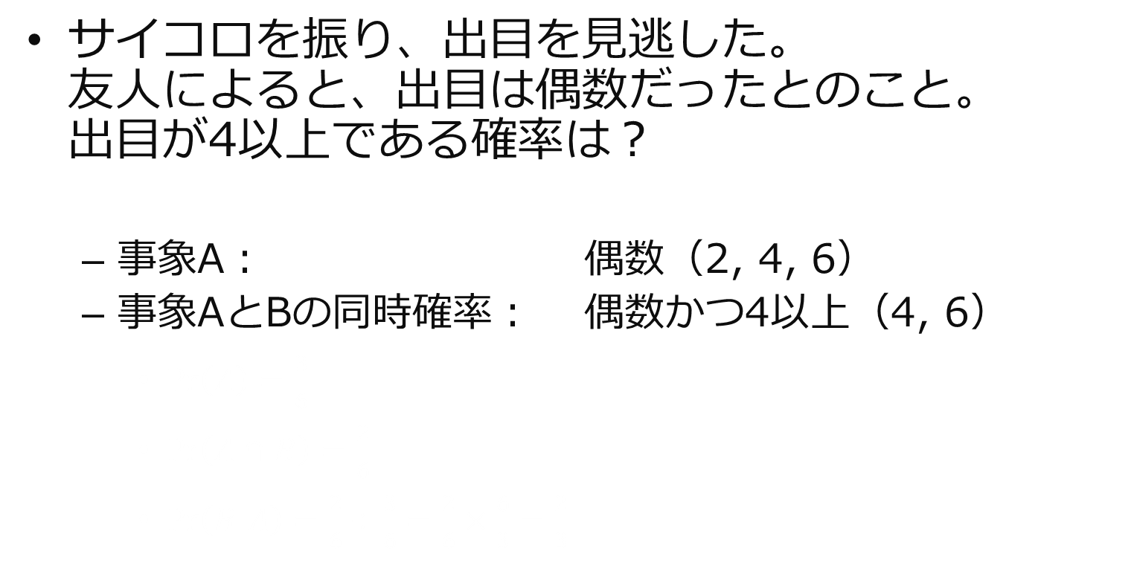
【条件付き確率】ってどんな状況？
条件付き確率 事象Aが起こった条件下で事象Bが起こる確率
$\operatorname{Pr}\left(B|A\right)=\frac{\operatorname{Pr}\left(A∩B\right)}{\operatorname{Pr}\left(A\right)}$
サイコロを振り、出目を見逃した。 友人によると、出目は偶数だったとのこと。 出目が4以上である確率は？
事象A： 偶数（2, 4, 6）
事象AとBの同時確率： 偶数かつ4以上（4, 6）
$\operatorname{Pr}\left(A\right)=\frac{3}{6}$
$\operatorname{Pr}\left(A∩B\right)=\frac{2}{6}$
$\operatorname{Pr}\left(B|A\right)=\frac{2}{6}÷\frac{3}{6}=\frac{2}{6}×\frac{6}{3}=\frac{2}{3}$

Slide 34
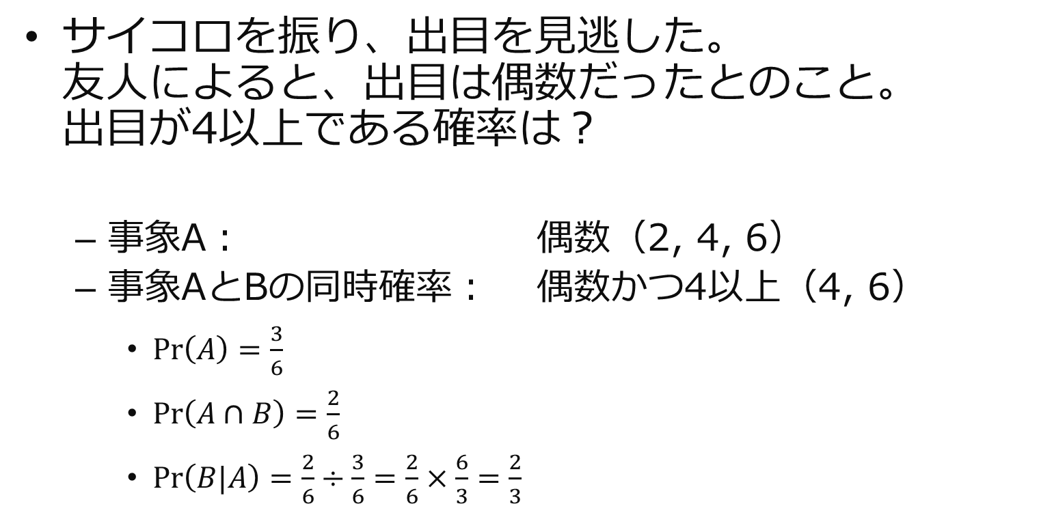
【条件付き確率】ってどんな状況？
条件付き確率 事象Aが起こった条件下で事象Bが起こる確率
$\operatorname{Pr}\left(B|A\right)=\frac{\operatorname{Pr}\left(A∩B\right)}{\operatorname{Pr}\left(A\right)}$
サイコロを振り、出目を見逃した。 友人によると、出目は偶数だったとのこと。 出目が4以上である確率は？
事象A： 偶数（2, 4, 6）
事象AとBの同時確率： 偶数かつ4以上（4, 6）
$\operatorname{Pr}\left(A\right)=\frac{3}{6}$
$\operatorname{Pr}\left(A∩B\right)=\frac{2}{6}$
$\operatorname{Pr}\left(B|A\right)=\frac{2}{6}÷\frac{3}{6}=\frac{2}{6}×\frac{6}{3}=\frac{2}{3}$

Slide 35
【条件付き確率】ってどんな状況？
条件付き確率 事象Aが起こった条件下で事象Bが起こる確率
$\operatorname{Pr}\left(B|A\right)=\frac{\operatorname{Pr}\left(A∩B\right)}{\operatorname{Pr}\left(A\right)}$
病気にかかっているか判定する検査
病気は10万人に1人が罹患
検査の判定が間違っている確率は1%(=0.01)
病気なのに陰性反応が出る
病気でないのに陽性反応が出る
検査で陽性反応が出たとき あなたが本当に罹患している確率は？
事象A： 陽性反応が出る
同時確率： 本当に罹患していて、検査が正しい

Slide 36
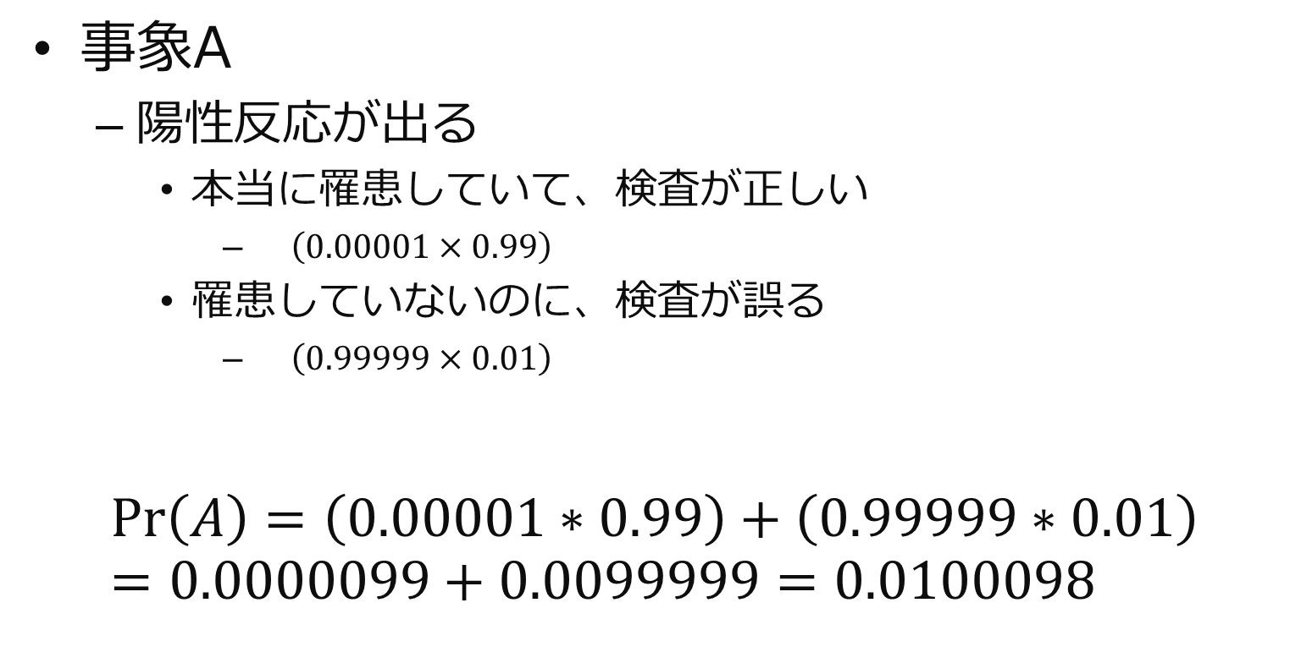
【条件付き確率】ってどんな状況？
条件付き確率 事象Aが起こった条件下で事象Bが起こる確率
$\operatorname{Pr}\left(B|A\right)=\frac{\operatorname{Pr}\left(A∩B\right)}{\operatorname{Pr}\left(A\right)}$
事象A
陽性反応が出る
本当に罹患していて、検査が正しい
$\left(0.00001×0.99\right)$
罹患していないのに、検査が誤る
$\left(0.99999×0.01\right)$
$$\operatorname{Pr}\left(A\right)=\left(0.00001∗0.99\right)+\left(0.99999∗0.01\right)=0.0000099+0.0099999=0.0100098$$

Slide 37
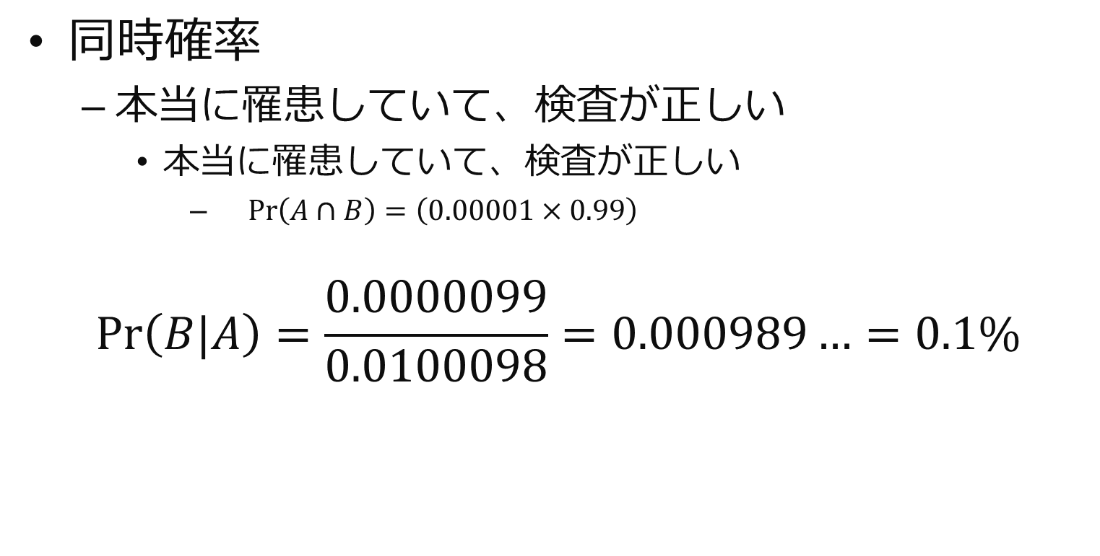
【条件付き確率】ってどんな状況？
条件付き確率 事象Aが起こった条件下で事象Bが起こる確率
$\operatorname{Pr}\left(B|A\right)=\frac{\operatorname{Pr}\left(A∩B\right)}{\operatorname{Pr}\left(A\right)}$
同時確率
本当に罹患していて、検査が正しい
本当に罹患していて、検査が正しい
$Pr\left(A∩B\right)=\left(0.00001×0.99\right)$
$$\operatorname{Pr}\left(B|A\right)=\frac{0.0000099}{0.0100098}=0.000989…=0.1\%$$

Slide 38
確率変数の定義

Slide 39
（１）確率変数の定義

Slide 40
確率変数の定義
確率変数
変数の概念に確率が加わったもの
サイコロの出た目
偶然性を伴って生じる結果
観測値に確率が対応している変数のこと
変数
観測値の集合

Slide 41
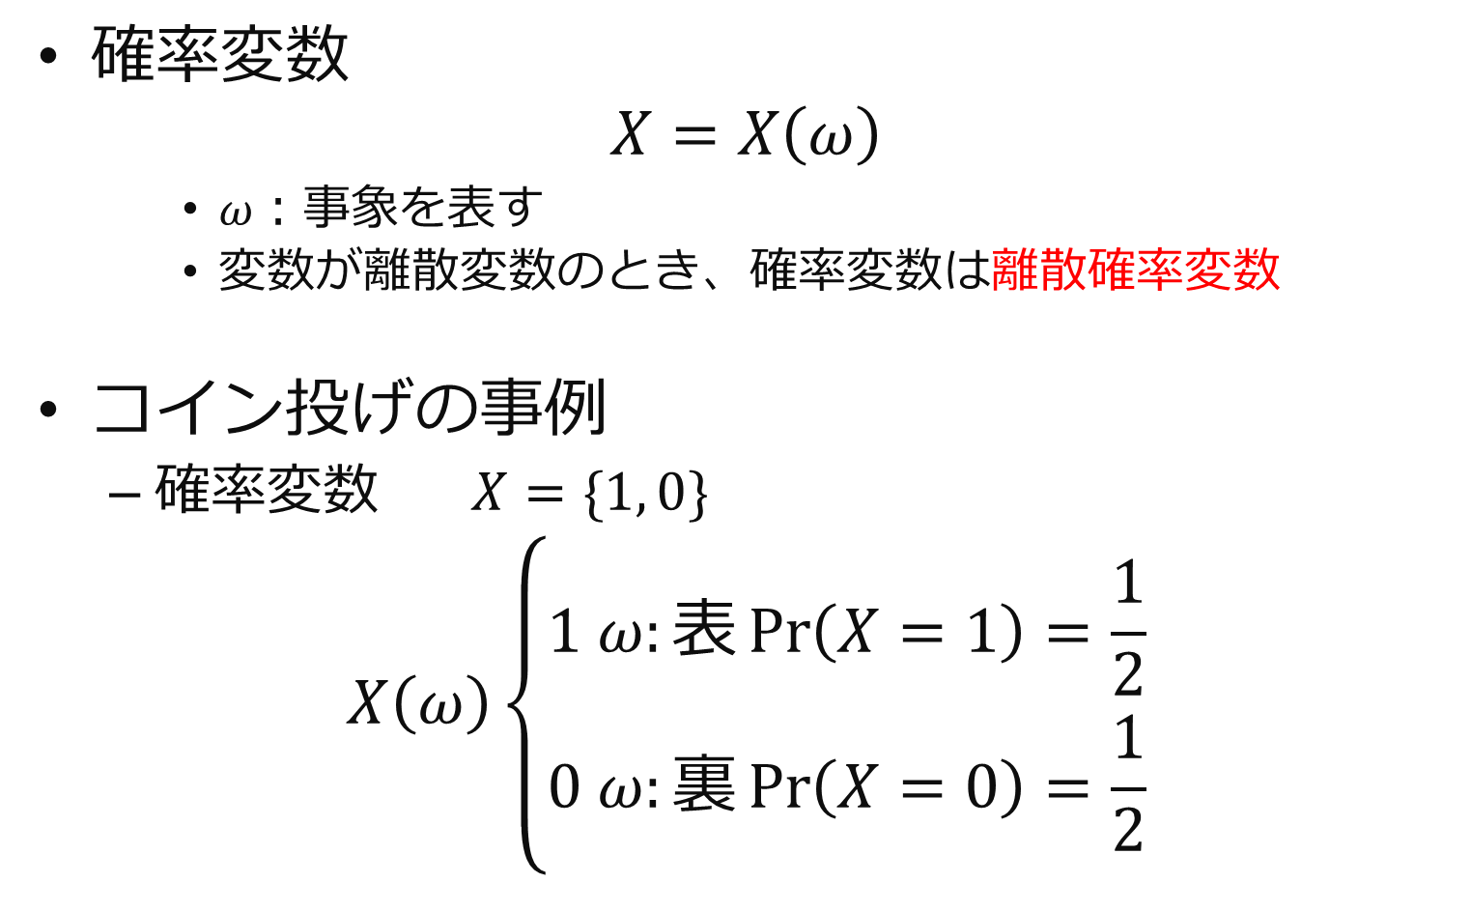
確率変数の定義
確率変数
$$X=X\left(ω\right)$$
$ω$：事象を表す
変数が離散変数のとき、確率変数は離散確率変数
コイン投げの事例
確率変数 $X=\{1, 0\}$
$$X\left(ω\right)\left\{\begin{aligned}1 ω:表\operatorname{Pr}\left(X=1\right)=\frac{1}{2} \\ 0 ω:裏\operatorname{Pr}\left(X=0\right)=\frac{1}{2}\end{aligned}\right.$$

Slide 42
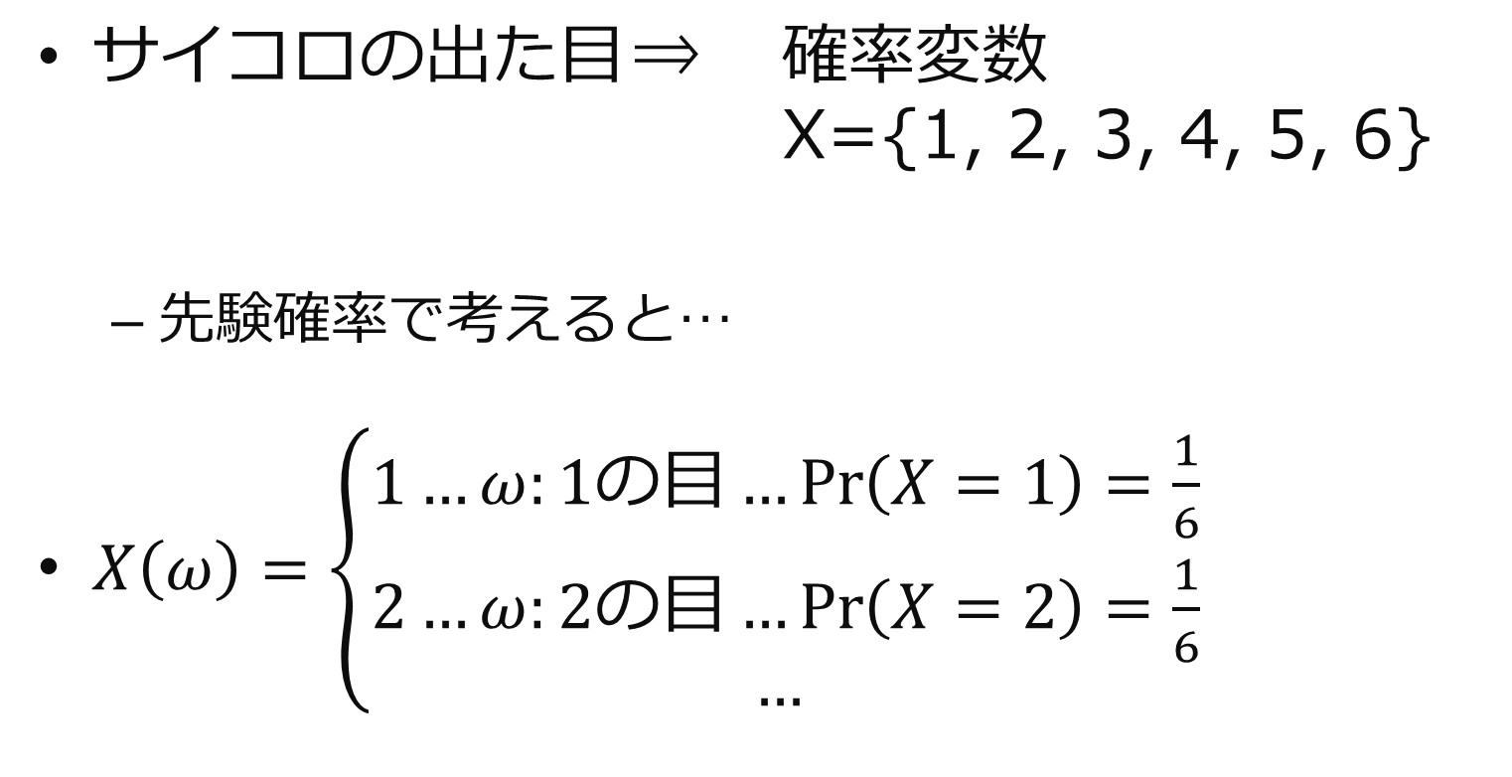
例題3-2
サイコロの出た目 ⇒ 確率変数 X={1, 2, 3, 4, 5, 6}
先験確率で考えると…
$X\left(ω\right)=\left\{\begin{aligned}1…ω:1の目…\operatorname{Pr}\left(X=1\right)=\frac{1}{6} \\ 2…ω:2の目…\operatorname{Pr}\left(X=2\right)=\frac{1}{6} \\ … \end{aligned}\right.$

Slide 43
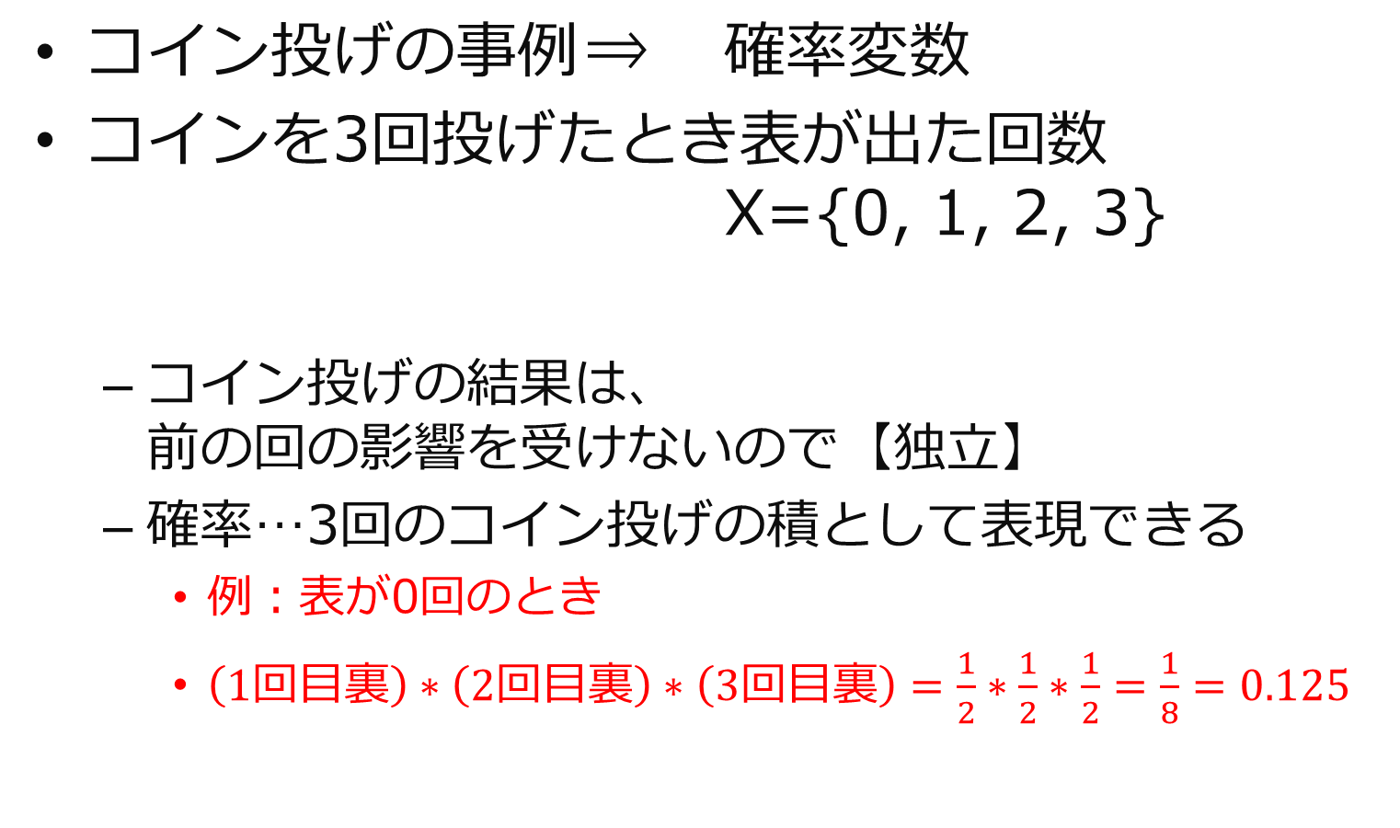
問題3-2
コイン投げの事例 ⇒ 確率変数
コインを3回投げたとき表が出た回数 X={0, 1, 2, 3}
コイン投げの結果は、 前の回の影響を受けないので【独立】
確率…3回のコイン投げの積として表現できる
例：表が0回のとき
$\left(1回目裏\right)∗\left(2回目裏\right)∗\left(3回目裏\right)=\frac{1}{2}∗\frac{1}{2}∗\frac{1}{2}=\frac{1}{8}=0.125$
[定理4]から

Slide 44
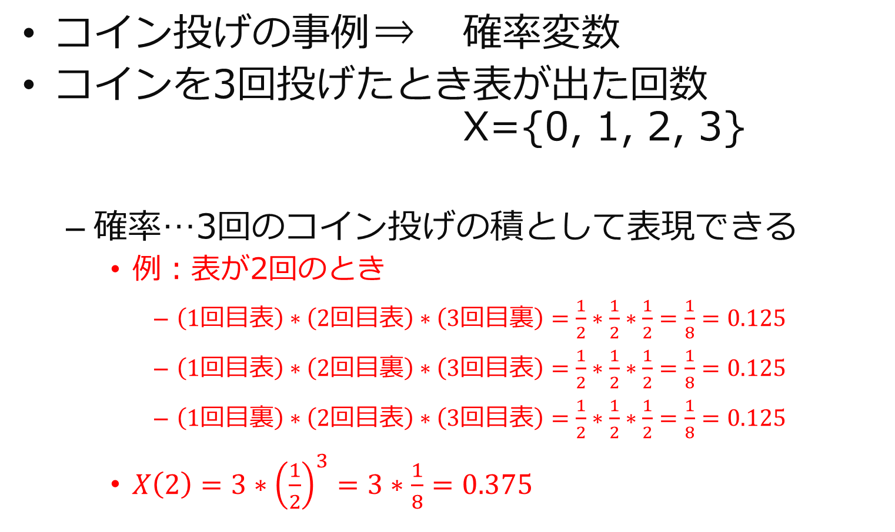
問題3-2
コイン投げの事例 ⇒ 確率変数
コインを3回投げたとき表が出た回数 X={0, 1, 2, 3}
確率…3回のコイン投げの積として表現できる
例：表が2回のとき
$\left(1回目表\right)∗\left(2回目表\right)∗\left(3回目裏\right)=\frac{1}{2}∗\frac{1}{2}∗\frac{1}{2}=\frac{1}{8}=0.125$
$\left(1回目表\right)∗\left(2回目裏\right)∗\left(3回目表\right)=\frac{1}{2}∗\frac{1}{2}∗\frac{1}{2}=\frac{1}{8}=0.125$
$\left(1回目裏\right)∗\left(2回目表\right)∗\left(3回目表\right)=\frac{1}{2}∗\frac{1}{2}∗\frac{1}{2}=\frac{1}{8}=0.125$
$X\left(2\right)=3∗{\left(\frac{1}{2}\right)}^{3}=3∗\frac{1}{8}=0.375$

Slide 45
確率変数
確率変数は、事象を介して確率を付与された変数
確率
事象
確率 変数

Slide 46
（３）確率変数の例

Slide 47
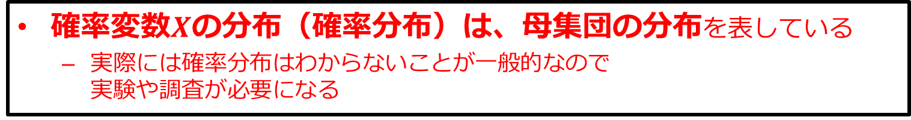
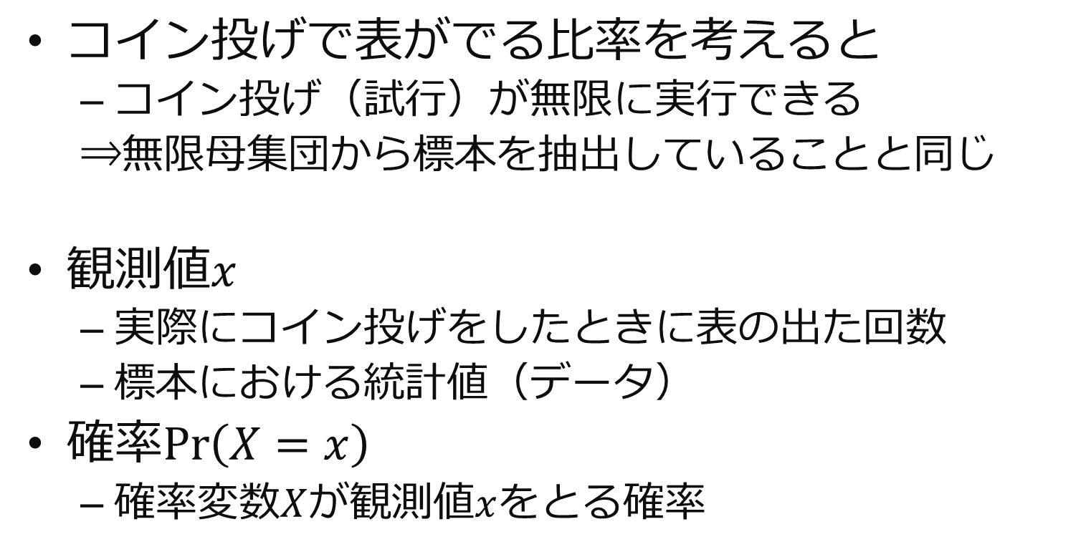
母集団を無限母集団と想定すると
確率変数$X$の分布（確率分布）は、母集団の分布を表している
実際には確率分布はわからないことが一般的なので 実験や調査が必要になる
コイン投げで表がでる比率を考えると
コイン投げ（試行）が無限に実行できる
⇒無限母集団から標本を抽出していることと同じ
観測値$x$
実際にコイン投げをしたときに表の出た回数
標本における統計値（データ）
確率$\operatorname{Pr}\left(X=x\right)$
確率変数$X$が観測値$x$をとる確率

Slide 48
母集団を有限母集団と想定すると
母集団の分布が分かっている場合を想定する
相対度数を確率とする （経験確率）
来店頻度kを 確率変数Xと 考えることができる
母集団からランダムに 1人を抽出したとき
[来店頻度0回/週]の人が 抽出される確率 ⇒ 0.13

Slide 49
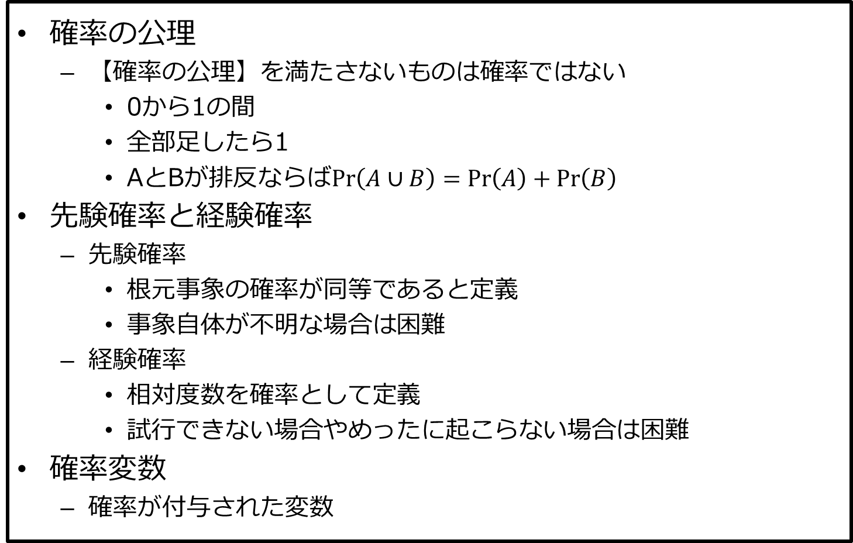
第3章のまとめ
確率の公理
【確率の公理】を満たさないものは確率ではない
0から1の間
全部足したら1
AとBが排反ならば$\operatorname{Pr}\left(A∪B\right)=\operatorname{Pr}\left(A\right)+\operatorname{Pr}\left(B\right)$
先験確率と経験確率
先験確率
根元事象の確率が同等であると定義
事象自体が不明な場合は困難
経験確率
相対度数を確率として定義
試行できない場合やめったに起こらない場合は困難
確率変数
確率が付与された変数

